Slide 1
ERASMUS U PRAGU 2014/15

Slide 2
Korisne informacije
Europska kartica zdravstvenog osiguranja!
Putni troškovi
Smještaj: dom/stan
Korisne stranice na facebooku:
Charles University international club: IC CUNI 2014/2015
ERASMUS Prague 2014/2015
ESN Prague 2014/2015
Aplikacije za Smartphone za prijevoz jizdnirady.IDNES.cz
Yellow bus: STA ( Student travel agency)

Slide 3
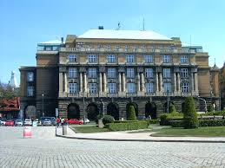

Slide 4
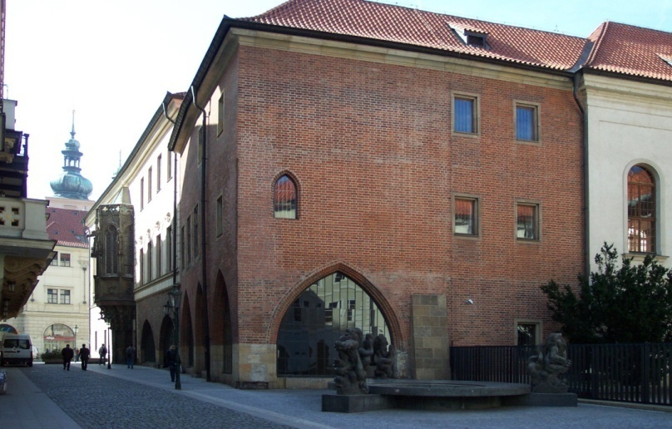
Karlovo Sveučilište
Najstarije Sveučilište u Srednjoj Europi i jedno od vodećih čeških sveučilišta.
Sastoji se od 17 fakulteta koji se nalaze uglavnom u Pragu.
Osnovao ga je češki kralj Karlo IV.

Slide 5
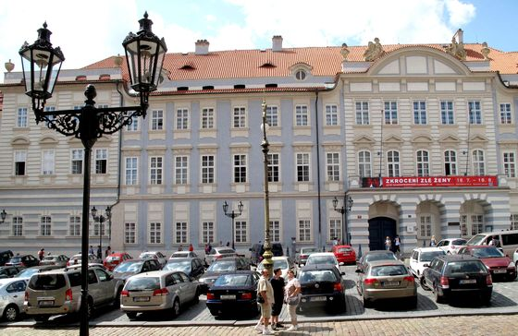
Organizacija na Sveučilištu
International office na Karlovom Sveučilištu
Studijni informačni system (češki studomat)
ISIC kartica donosi popuste (napraviti po dolasku)
Menza: nema iksice
najbolja menza- HAMU (glazbena akademija)

Slide 6
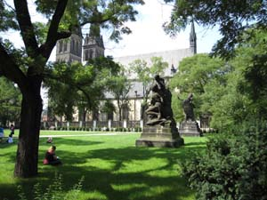
Obavezno posjetiti
Vyšehrad

Slide 7
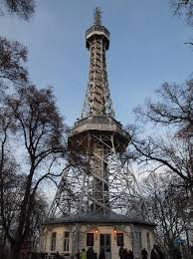
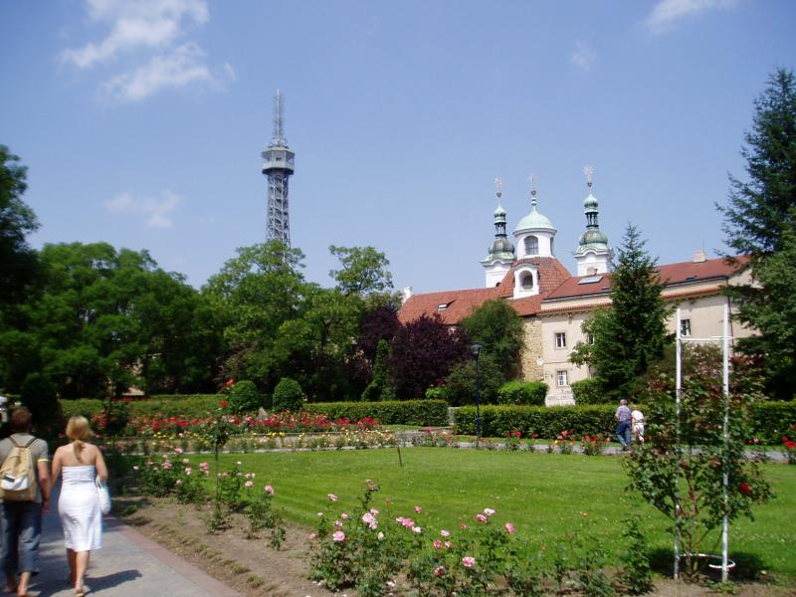
Petrin hill

Slide 8
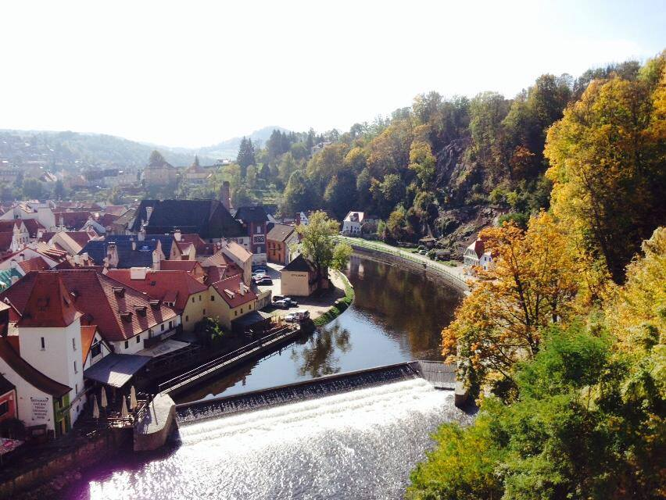
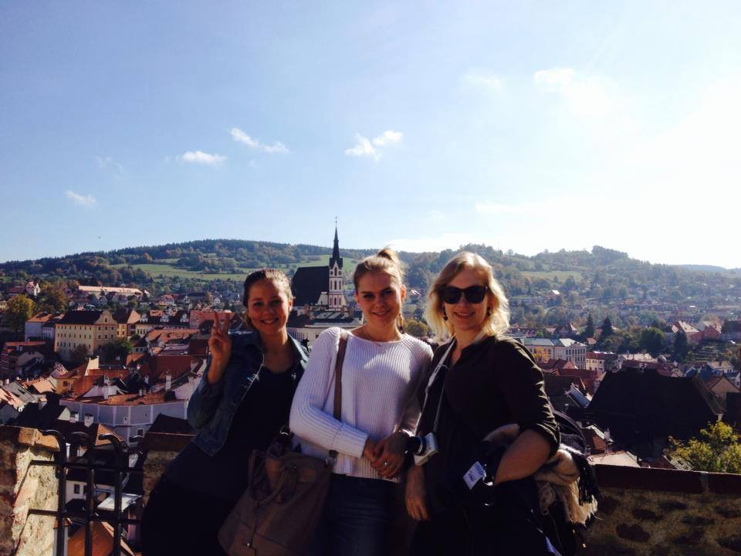
Česky krumlov

Slide 9
Dvorac Karlštejn

Slide 10
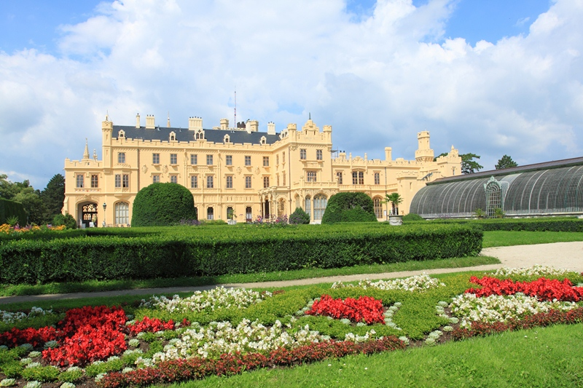
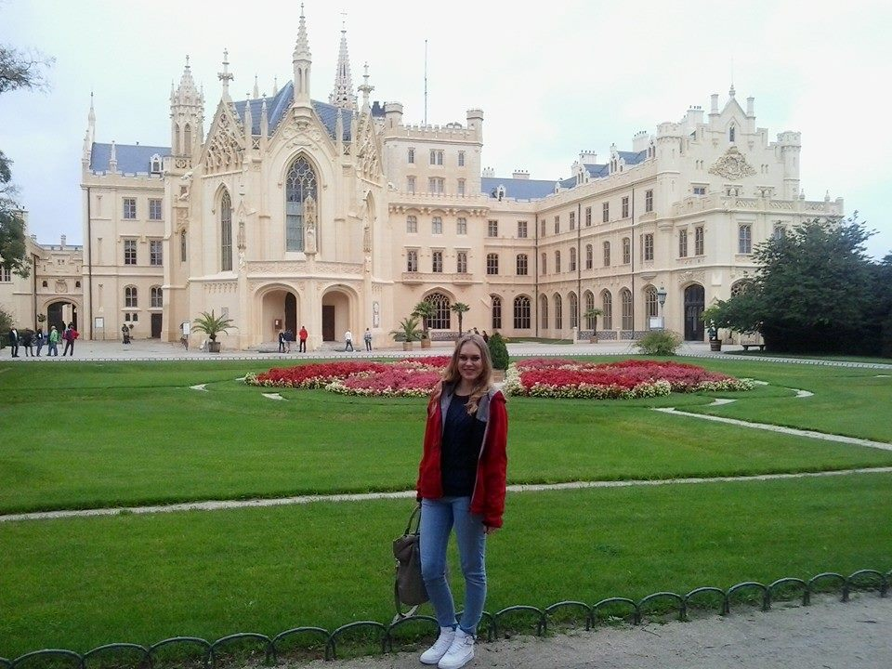
Brno- Lednice castle

Slide 11
Jedan od najljepših božićnih sajmova u Europi
Advent u Dresdenu

Slide 12
Sretno! ☺

